Slide 1

* Nêu tên các bài đã học ở CHỦ ĐỀ 3: CỘNG ĐỒNG VÀ ĐỊA PHƯƠNG
Tự nhiên và xã hội
Khởi động
Bài 9: Hoạt động sản xuất nông nghiệp
Bài 10 : Hoạt động sản xuất thủ công và công nghiệp
Bài 11: Di tích lịch sử -văn hóa và cảnh quan thiên nhiên

Slide 2
Tự nhiên và xã hội
Khởi động
* Nêu tên ba khu di tích lịch sử văn hóa ở đia phương mình ?
Nhà tù Phú Quốc
Lăng chủ tịch Hồ Chí Minh
Chùa Một Cột

Slide 3
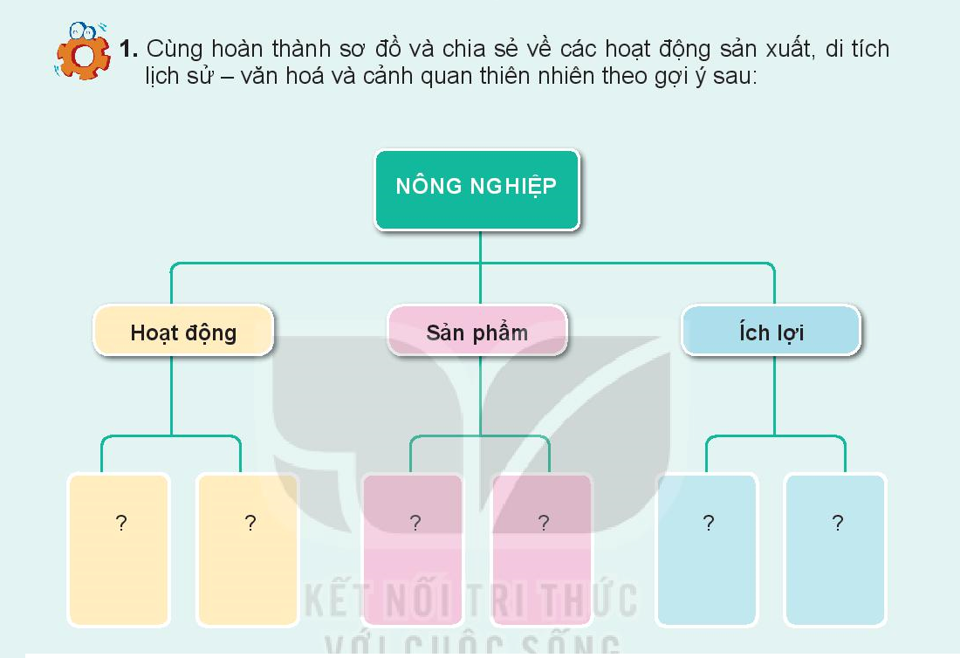
( Thảo luận nhóm 4 trong 5 phút )
Báo cáo kết quả thảo luận.
Trồng trọt; chăn nuôi
Trồng, bảo vệ và khai thác rừng, thủy hải sản
Lương thực, thực phẩm
Nguyên liệu cho các ngành sản xuất
Phục vụ cuộc sống con người, phục cụ các ngành sản xuất
Bảo vệ môi trường, sức khỏe cộng đồng và mang lại lợi ích kinh tế.

Slide 4
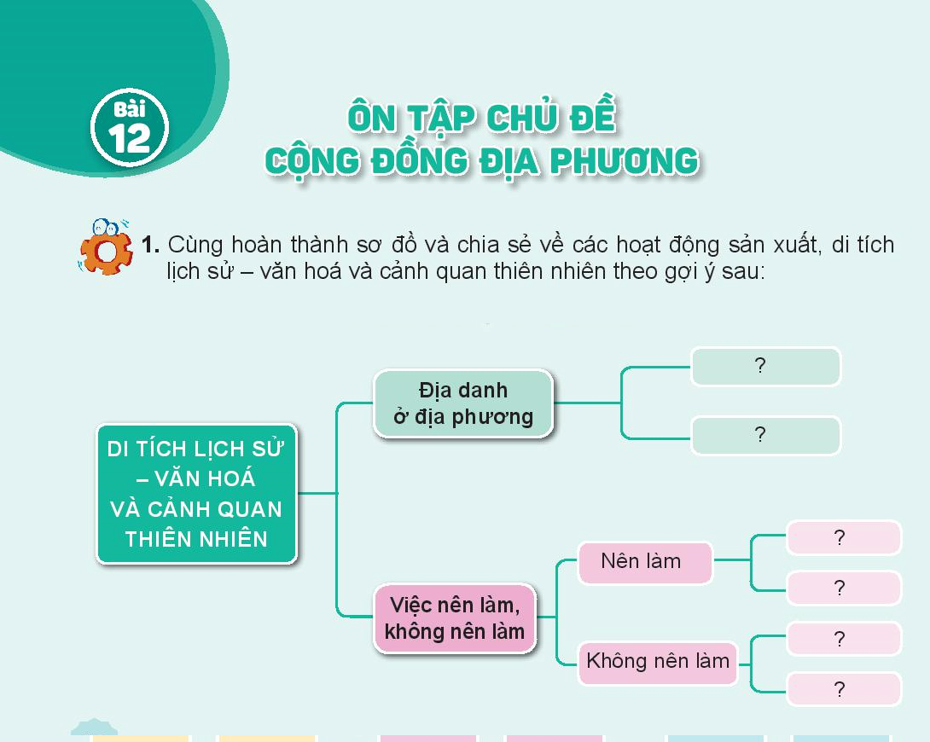
Nhà tù Phú Quốc
Lăng chủ tịch Hồ Chí Minh

Slide 5

Nên làm | Không nên làm
Tuân thủ quy định tham quan Không làm tổn hại di tích Phân loại rác thải đúng quy định Nghiêm túc, chú ý lắng nghe Vứt rác đúng nơi quy định | Leo trèo lên di tích Vẽ bậy lên di tích Phân loại rác sai quy định Đùa nghịch khi đi tham quan Vứt rác bừa bãi

Slide 6
Câu 3. Kể một số việc em và gia đình đã thực hiện để tiêu dùng tiết kiệm, bảo vệ môi trường trong cuộc sống hằng ngày.
Không lấy quá nhiều đồ ăn khi đi ăn quán.
Tái chế các sản phẩm cũ.
Chỉ mua những đồ thực sự cần thiết
Tắt điện khi không sử dụng.
Sử dụng lại quần áo cũ của anh chị.
Không vất đồ cũ bừa bãi.
….

Slide 7
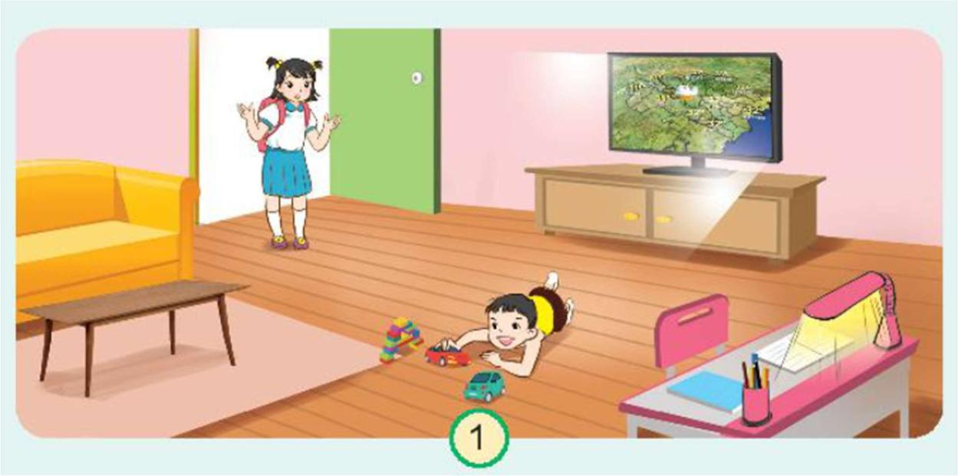
Câu 2- Em sẽ ứng xử như thế nào trong tình huống sau?
Em sẽ tắt tivi và đèn. Sau đó nhắc nhở em trai không nên bật tivi và đèn khi không sử dụng. Như vậy rất lãng phí. Chúng ta cần biết tiết kiệm điện, bảo vệ môi trường.

Slide 8

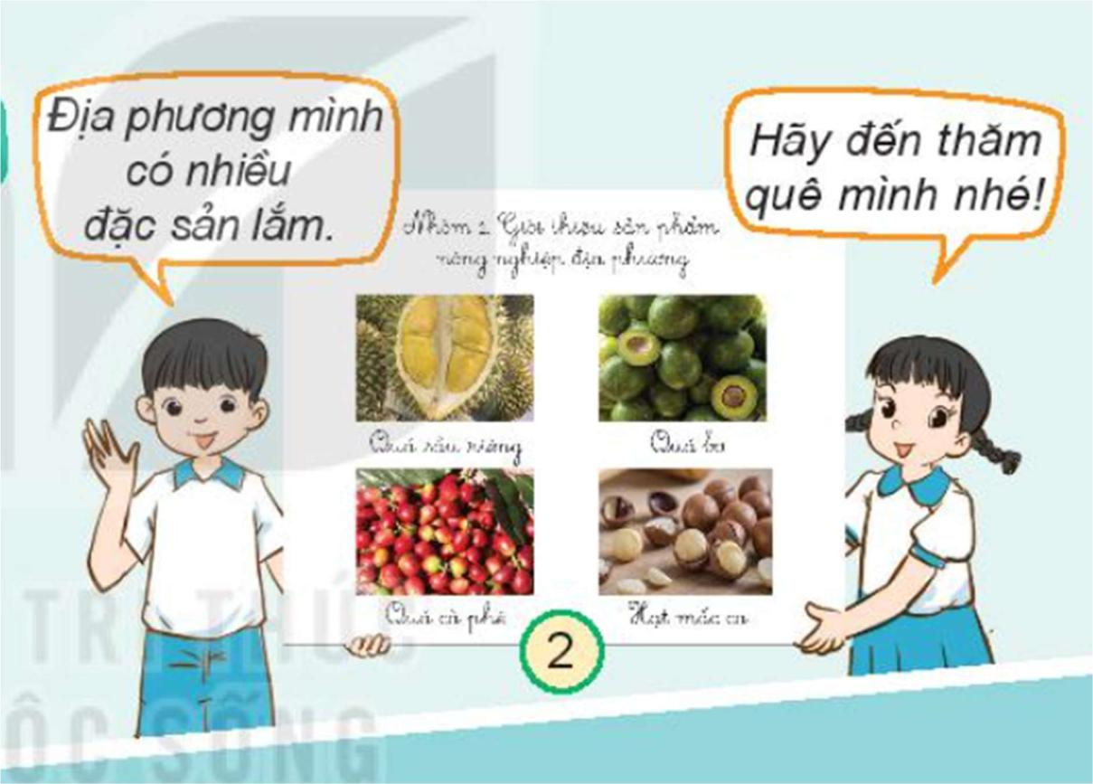
Báo cáo kết quả dự án
Dự án: Giới thiệu về địa phương em
Chia sẻ kết quả làm việc của nhóm trước lớp.
Nêu cảm nhận và niềm tự hào của em về địa phương mình.
Học sinh báo cáo kết quả dự án.

Slide 9
